Slide 1
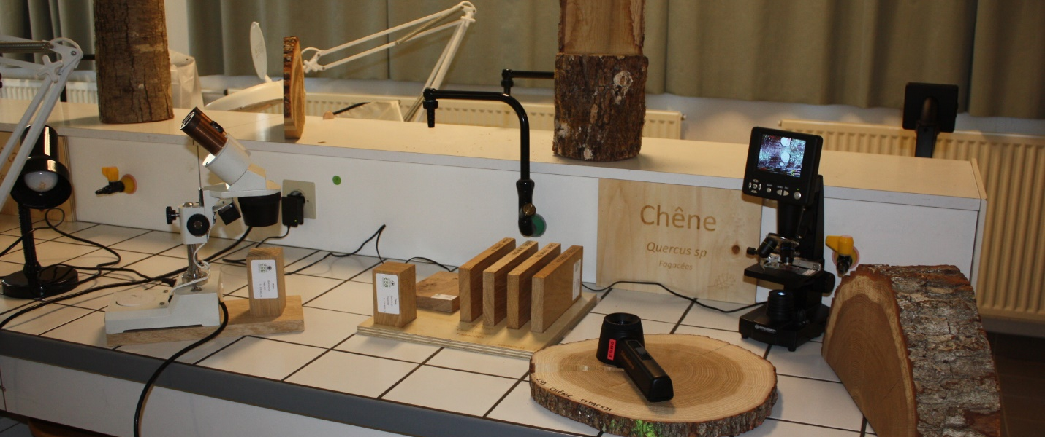
La Recherche en France
Rencontres Wood Rise à Genève
30, 31 janvier, 1er et 2 février 2019

Slide 2
La place de la France dans le monde de la R&D
Rencontres Wood Rise

Slide 3
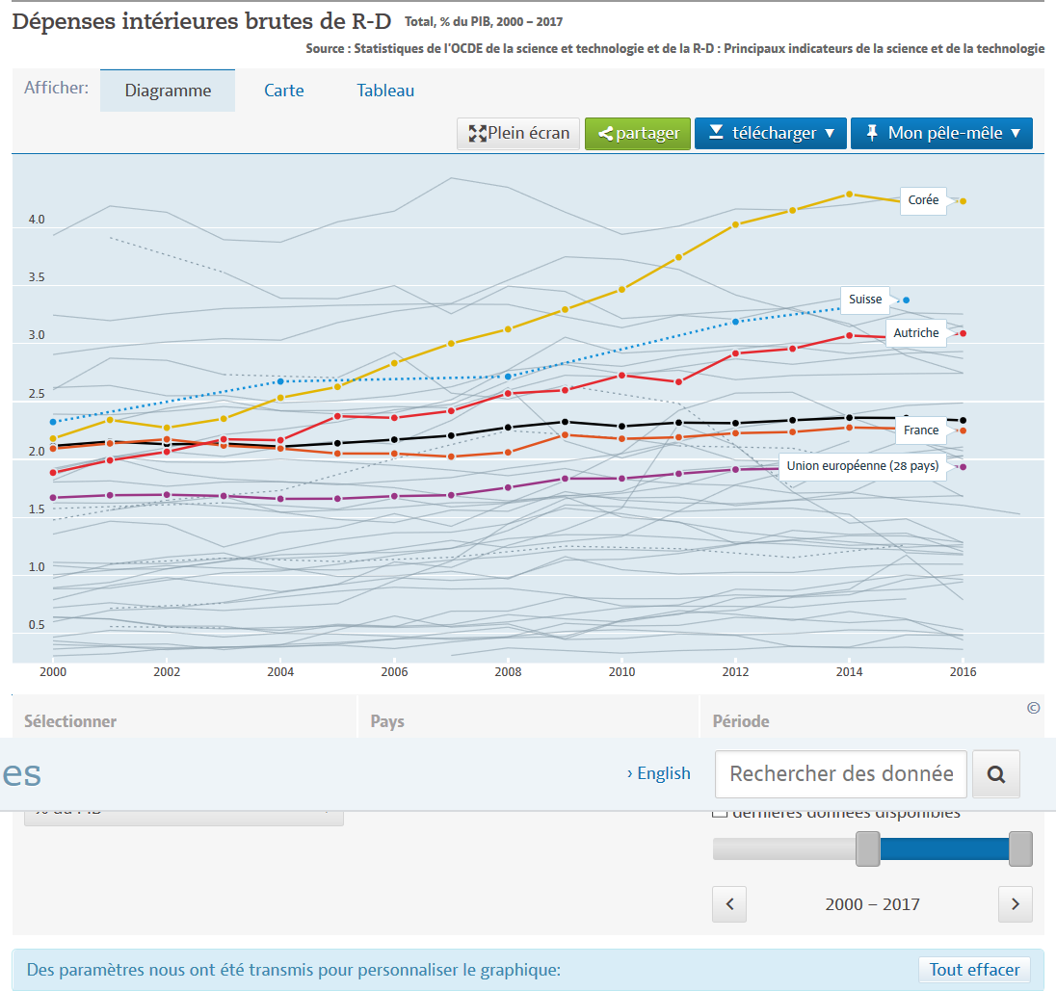
Part du PIB consacré à la recherche
En 2016 :
  Corée : 4,24 % (env. 105 md€)
  Suisse : 3,37 % (env. 16 md€)
  Allemagne : 2,94 % (env. 120 md€)
  France : 2,25 % (env. 55 md€)
Pour rappel :
Objectif H2020 EU : 3 %
Sources : Banque Mondiale http://wdi.worldbank.org/table/5.13#
et OCDE Part de PIB consacré à la recherche

Slide 4
Qualitativement
Rencontres Wood Rise
2ème nation distinguée par la Médaille Fields (mathématiques)
4ème nation reconnue par l’Académie Nobel (sciences, littérature…)
La recherche en France

Slide 5
Organisation de la Recherche en France
Rencontres Wood Rise

Slide 6
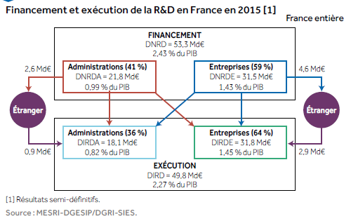
Recherche publique / privée
431 000 personnes font vivre la R&D (Dont environ 284 000 chercheurs)
Les entreprises représentent 59 % du financement de la R&D et 64 % des moyens de réalisation
L’Administration apporte 41 % du financement de la R&D et 36 % des moyens de réalisation
Sources : MESRI, 2018, – INSEE, 2016
https://publication.enseignementsup-recherche.gouv.fr/eesr/FR/T923/l_effort_de_recherche_et_developpement_en_france/
https://publication.enseignementsup-recherche.gouv.fr/eesr/FR/
Notes:
Selon le manuel de Frascati, rédigé
par l’OCDE, les activités de recherche
et de développement expérimental
(R&D) englobent les travaux de création
entrepris de façon systématique en vue
d’accroître la somme des connaissances
pour de nouvelles applications.
Deux grands indicateurs sont utilisés :
• la dépense nationale de recherche et
développement (DNRD) qui correspond
au financement par des entreprises ou des
administrations françaises des travaux de
R&D réalisés en France ou à l’étranger ;
• la dépense intérieure de recherche et
développement (DIRD) qui correspond
aux travaux de R&D exécutés sur le
territoire national (métropole, départements
d’Outre-mer et collectivités d’Outre-mer)
quelle que soit l’origine des fonds ;
Ces agrégats sont construits principalement
à partir des résultats des enquêtes
annuelles sur les moyens consacrés à
la R&D dans les entreprises et dans les
administrations. En France, les données
sur la R&D sont issues d’enquêtes
annuelles réalisées auprès de chaque
secteur institutionnel, enquêtes réalisées
en 2016 et 2017 pour l’exercice 2015.

Slide 7
L’organisation de la recherche
Rencontres Wood Rise
L‘orientation
  Conseil Stratégique de la Recherche
La programmation
  ANR, BPiFrance…
La recherche
  Les instituts, les Universités, les Grandes, Ecoles, les entreprises…
L’évaluation
  Haut Conseil de l’Evaluation de la Recherche et de l’Enseignement Supérieur
Arbitrage : le financement…
  L’Etat, l’Europe, les Régions, les entreprises…
  Aides directes (subventions) et fiscales (Crédit Impôt Recherche)
  Aides Remboursables (pour les entreprises)
La Recherche en France

Slide 8
La cap fixé par l’Etat
5 axes
10 défis posés
Big data
Biologie des systèmes et applications
Système terre : observation, prévision, adaptation
Hommes et culture
Du laboratoire au patient
Gestion sobre des ressources et adaptation au changement climatique
Energie sûr, propre et efficace
Renouveau industriel
Santé et bien être
Sécurité alimentaire et défi démographique
Transport et systèmes urbains durables
Société de l’information et de la communication
Sociétés innovantes, intégratives et adaptatives
Ambition spatiale pour l’Europe
Liberté et sécurité de l’Europe, de ses citoyens et de ses résidents

Slide 9
Des ambitions pour l’ESR
Ambitions
« Traduction »
Simplifier le système de l’enseignement supérieur et de la recherche
Favoriser la coopération territoriale plutôt que la compétition entre établissements
Le « transfert » des résultats, mission à part entière du service public de la recherche
Le développement de la recherche technologique
Universités, Grandes Ecoles, nombre de spécialités de masters…
Création de COMUE pour réduire le nombre d’interlocuteurs et viser l’excellence
Création de Sociétés d’Accélération du Transfert de Technologie (SATT)
Investir dans des projets de niveau de TRL 7, 8 et 9 et associer les entreprises
ESR : Enseignement Supérieur et la Recherche
TRL : Technology Readiness Level

Slide 10
Des moyens pour l’ESR
Rencontres Wood Rise
Lancement en 2009 des « Investissements d’Avenir » (PIA 1 à 3) pour un montant de plus de 57 md€ pour financer la Recherche, la transition énergétique, l’innovation dans les entreprises…
Quelques précisions
  22 md€ pour l’ESR (PIA 1)
  20 % d’investissements et 80 % non consommables pour produire des intérêts
  Eligibilité des projets
La Recherche en France

Slide 11
La recherche sur la forêt et le Bois
Rencontres Wood Rise

Slide 12
Le Filière Bois en France
Rencontres Wood Rise
Chiffre d’affaires de la filière forêt-bois en France : 22 milliards d’euros (sans papier carton)
Une filière manufacturière mais atomisée avec 440 000 emplois pour plus de 45 000 entreprises
Secteur tiré par la construction bois
  1,9 milliards d’euros
  14500 emplois pour 2000 entreprises
La Recherche en France
Forêt Bois
Source Ministère Agriculture 2017 - FBIE
Notes:
Exploitation forestière : 0,6 milliard d’euros (2,6 %)
Scieries : 3,5 milliards d’euros (15,1 %)
Industries : 8,4 milliards d’euros (36,5 %)
Entreprises CMA (Charpente, Menuiserie et Agencement) : 9,6 milliards d’euros (41,5 %)
Hors Sylviculture : 1,0 milliard d’euros (4,3 %)

Slide 13

Les orientations pour la Recherche
Plusieurs « plans » : européen, nationaux et Régionaux, avec des attentes plus ou moins marquées pour la Recherche
« Gouvernance »
Plans
Actions
AAP
Europe
H2020
PRIFB
Etat
PNFB
PRFB
???
R&D
Industrie
CSF
Contrat de filière
« Pacte » Régional
Régions
CSF : Conseil Stratégique de Filière
PNFB : Plan National Forêt Bois / Régional
PRIB : Plan Recherche Innovation Bois

Slide 14
Plan Recherche Innovation Forêt-Bois 2025
Rencontres Wood Rise
Interministériel – déc. 2015 et entreprises
13 projets de RDI regroupés selon 3 grandes priorités complémentaires :
  accroître l’ensemble des performances du secteur par des approches systèmes,
  développer les usages du bois dans une perspective bioéconomique,
  adapter la forêt et préparer les ressources forestières du futur.
Une analyse des dispositifs et instruments de financement de la RDI dans le secteur, complétée par des préconisations :
  cartographie de ces dispositifs,
  caractérisation et développement des modalités innovantes de financement.
La Recherche en France
Forêt Bois
http://agriculture.gouv.fr/filiere-foret-bois-le-plan-recherche-innovation-2025)

Slide 15
CSF Bois (2018-2022)
Rencontres Wood Rise
Contrat Stratégique de Filière Etat / Entreprises
Projet structurant n°1 :
  Renforcer l’innovation collaborative « Cadre de vie : demain le bois »
Projet structurant n°2 :
  Réaliser de manière exemplaire les ouvrages olympiques et paralympiques des JO Paris 2024 avec les solutions constructives bois et d’aménagements en bois « France Bois 2024 »
Projet structurant n° 3 :
  Accélérer la transformation des entreprises de la filière :
  Accompagner les évolutions des compétences
  Favoriser la croissance des entreprises à travers le dispositif « Accélérateurs PME »
La Recherche en France
Forêt Bois
https://franceboisforet.fr/2018/11/16/signature-du-contrat-strategique-de-filiere-bois-2018-2022/

Slide 16
Forces en présence
Effectif de chercheurs et ingénieurs de recherche en entreprise
Rencontres Wood Rise
La Recherche en France
Forêt Bois
Remarque 2006 : changement méthodologique, intégration d’entreprise jusque là non comptée
(<1 ETP R&D)
Source MESRI 2018
Notes:
Soit environ 1 ETP R&D pour 200 salariés

Slide 17





Le GDR « Sciences du Bois », réseaux de chercheurs
Rencontres Wood Rise
Unité CNRS créée en 2012, renouvelée en 2016
Objectifs
Structuration de la recherche, coordination des actions, amélioration de la communication avec transfert de compétences et en favorisant les collaborations pluridisciplinaires
+ Appuis pour les industriels et les collectivités / Ministères
Coordonner et appuyer les formations M et D
Servir de relais aux réseaux internationaux
La Recherche en France
Forêt Bois

Slide 18
Le GDR « Sciences du Bois », réseaux de chercheurs
Répartition par thèmes
Répartition par domaine
Source GDR 2016

Slide 19
Forces en présence
Effectif de chercheurs et ingénieurs de recherche « académique »
Environ 800 chercheurs « Bois / Forêt » ou proches, recensés en France :
  732 répartis en 94 équipes
  Accueillis par FCBA, les laboratoires des Universités et des Grandes Ecoles
  Inclus les doctorants (proche de 30%)
  Soit 0,28 % des 287 707 chercheurs en France
5/1
2/2
88/22
158/13
14/3
24/7
22/2
28/5
136/18
88/10
17/5
DROM/COM
128/18
22/8
Korea, Rep. | 364 186
Switzerland | 43 633
Germany | 401 226
France | 287 708 | 800 | 0,28%
Chercheurs / Equipes
Source GDR 2016 et Banque Mondiale
Notes:
Environ 800 chercheurs en France, 70% CDI, 20% CDD, 10% Autres
Inclus les doctorants (proche de 30% ?)

Slide 20
Dépenses Intérieures de Recherche et Développement (DIRD) – m€
Pour la filière bois :
  100 m€ / 22 md€ = 0,45% du CA.
A titre de comparaison :
  Assez proche du secteur de la construction
  Automobile 8% env.
  Plasturgie 2,9%
Source MESRI 2018
Remarque 2006 : changement méthodologique, intégration d’entreprise jusque là non comptée
(<1 ETP R&D)
Notes:
Soit 0,1/22= 0,45% du CA.
R&D automobile 8% env. plasturgie 2,9%
Soit 0,4% des Dépenses intérieures de R&D « Branches des industries manufacturières »
Remarque 2006 : changement méthodologique, integration d’entreprise jusque là non comptée (à partir de 1 ETP R&D)
En 2015, la part des entreprises (toutes branches) dans l’exécution des travaux de R&D en France s’élève à 64 %.

Slide 21
Exemple
Aides des Conseils Régionaux
Mais…
Au développement économique (infrastructures, animation, attractivité, soutien à la compétitivité…)
et à la recherche…
Actions | Valeur | %
Développement économique de la filière aval | 133,4 | 43,37%
Formation et information, animation, appui aux structures | 57,9 | 18,82%
Aides aux scieries | 35,4 | 11,51%
Aides à l’investissement forestier et au boisement | 25,4 | 8,26%
Tempêtes | 17,9 | 5,82%
Aides au secteur de l’exploitation forestière | 13,8 | 4,49%
Protection contre l’incendie | 11,9 | 3,87%
Autres aides et financements | 7,5 | 2,44%
Dessertes | 3,1 | 1,01%
Recherche et innovation | 1,3 | 0,42%
Total | 307,6
Aides en m€ de 18 Régions (sur 22) entre 2006 et 2013
Source : rapport de la Cour des Comptes - 2014

Slide 22
Exemple
Aide des départements
Même orientation que les Conseils Régionaux
Mais la recherche n’est pas de la compétence des Départements…
Actions | Montant | %
Développement économique de la filière aval | 21,60 | 40,22%
Formation, animation, appui aux structures | 10,40 | 19,37%
Scieries | 5,30 | 9,87%
Investissement forestier | 4,60 | 8,57%
Dessertes | 4,00 | 7,45%
Tempêtes | 3,50 | 6,52%
Autres aides | 3,10 | 5,77%
Exploitation forestière | 0,60 | 1,12%
Recherche et innovation | 0,50 | 0,93%
Protection contre l’incendie | 0,10 | 0,19%
Total | 53,70
Aides en m € Aides de 22 départements (sur 100) entre 2006 et 2013
Aides de 22 départements entre 2006 et 2013
Source : rapport de la Cour des Comptes - 2014

Slide 23
En synthèse
Rencontres Wood Rise
La forêt couvre 1/3 du territoire national
Elle donne un travail à plus de 400 000 personnes
Le bois et la forêt répondent à au moins 3 des 10 défis que la France se pose
Des perspectives avec les matériaux biosourcés, la construction, la chimie verte, etc.
Une forte pression sociétale du fait des multiples usages de la forêt
Mais…
La Recherche en France
Forêt Bois

Slide 24
En synthèse
Rencontres Wood Rise
Une activité de recherche qui ne manque pas de « cadre »
Les chercheurs « bois / forêt » ne représentent que 0,28 % des chercheurs en France pour couvrir l’ensemble des sujets
Leur budget représente 0,45 % du CA de la filière
La Recherche en France
Forêt Bois

Slide 25
Rencontres Wood Rise
Nécessité de faire converger les attentes avec les moyens
Maintenir la fiscalité en faveur de la R&D pour permettre aux TPE / PME d’y consacrer un minimum de moyens.
La Recherche en France
Forêt Bois

Slide 26
Rencontres Wood Rise
En cette période de vœux, souhaitons que l’Etat et les entreprises aient les moyens d’affecter à la recherche 2,25 % du chiffre d’affaires de la filière …
La Recherche en France

Slide 27
Merci pour votre attention…
arnaud.godevin@ecoledubois.fr

